Slide 1

Escuela Primaria “Leona Vicario”
Mariana Lizzette Rodríguez Butrón
Profra.: Angélica María Colunga Castilleja
Materia:
Matemáticas
Grado: 6°
Grupo: 19

Slide 2
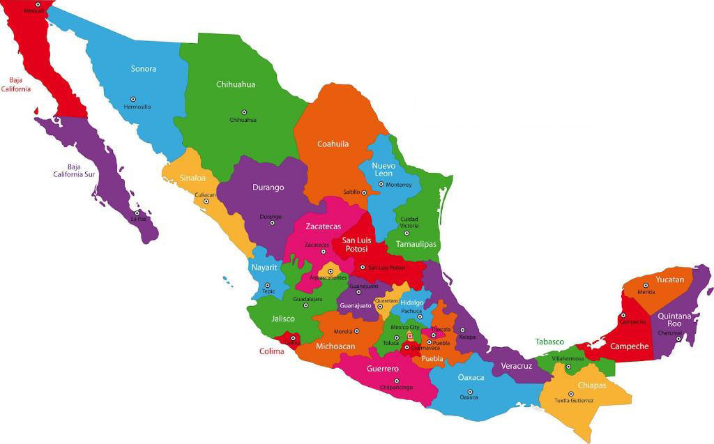

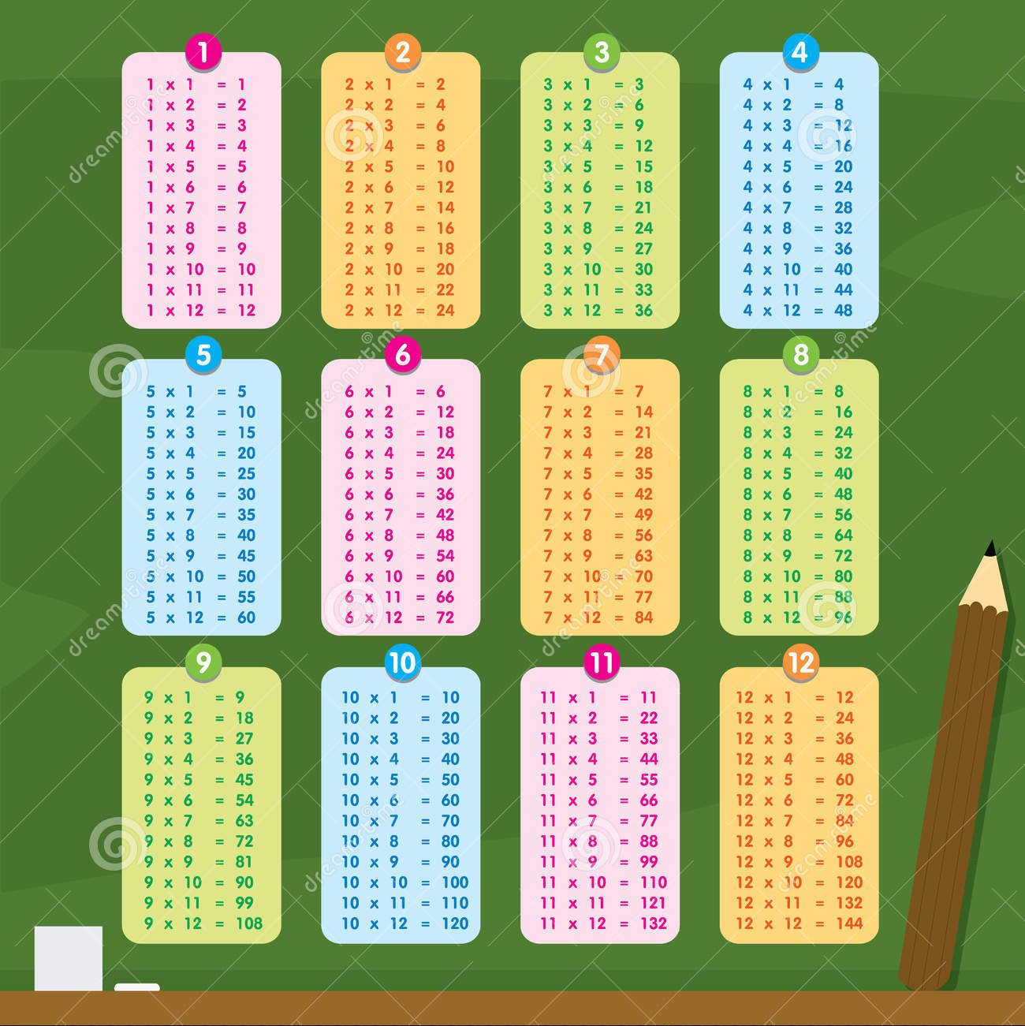

Slide 3
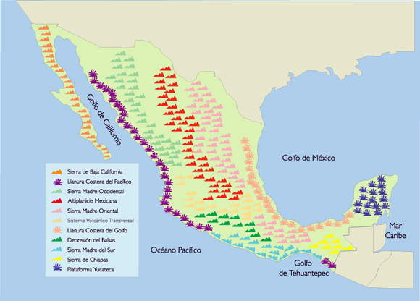
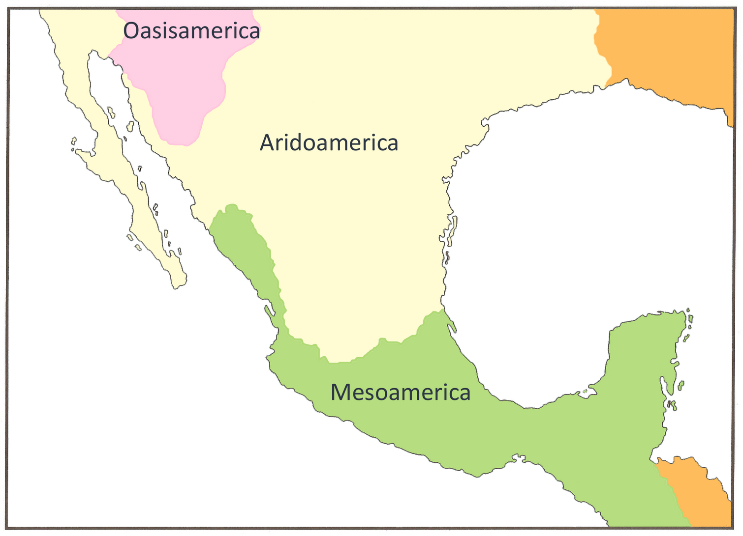

Slide 4
